Slide 1
¡Por favor!
LEE LAS INSTRUCCIONES

Slide 2


1.- Dedica un momento a mirar la imagen que va a salir. ES IMPORTANTE HACERLO EN SILENCIO. NO HAGAS COMENTARIOS
SALDRAN IMÁGENES, FRASES,…
hay tiempo suficiente para que las observes y tomes tu decisión

Slide 3

2.- SI TE MOTIVA LA IMAGEN DALE TU APROBACIÓN CON LA MANO.
3.- SI NO TE MOTIVACON LA IMAGEN GIRATE DE ESPALDAS mirando la cartelera
4.- Recuerda no digas nada solo OBSERVA, Y DECIDE.
NO HAGAS O DECIDAS POR LO QUE HACEN LOS OTROS. DECIDE POR TI MISMO.
5.-Quédate con una imagen, FRASE. para compartir que te haya gustado o hecho pensar
6.-Presta atención a las campanas, significa cambio de imagen
7.- Recuerda que las actitudes se dan en cualquier persona: chico, chica, …

Slide 4
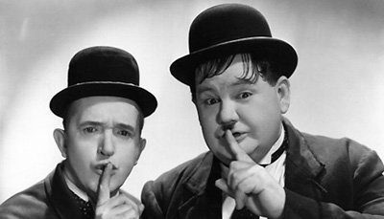


Slide 5


Slide 6

RECIBIR
Y DAR ABRAZOS

Slide 7
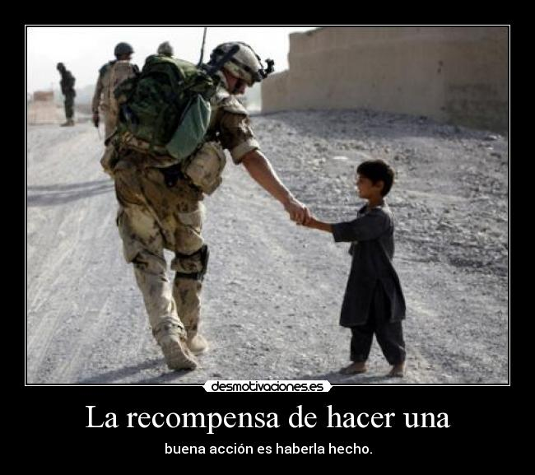

Slide 8



Slide 9
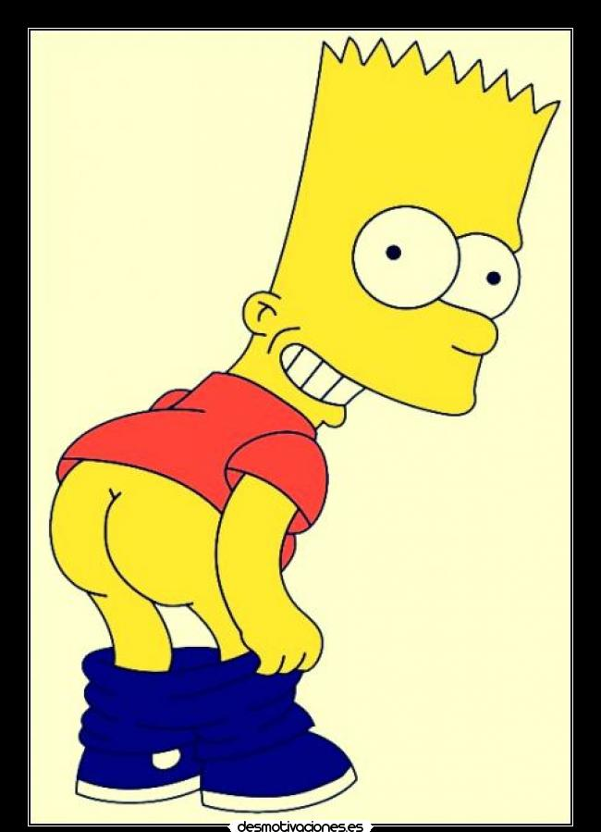
LLAMAR
LA ATENCION
DE FORMA INADECUADA,
QUERER SER EL GRACIOSO/A
DE TURNO

Slide 10
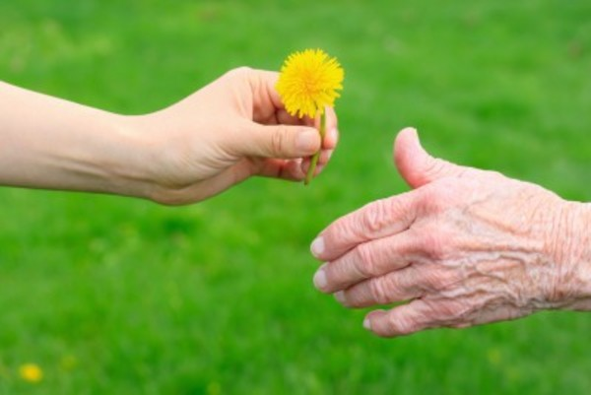
SER GENEROSO Y COMPARTIR
COSAS
SENCILLAS

Slide 11
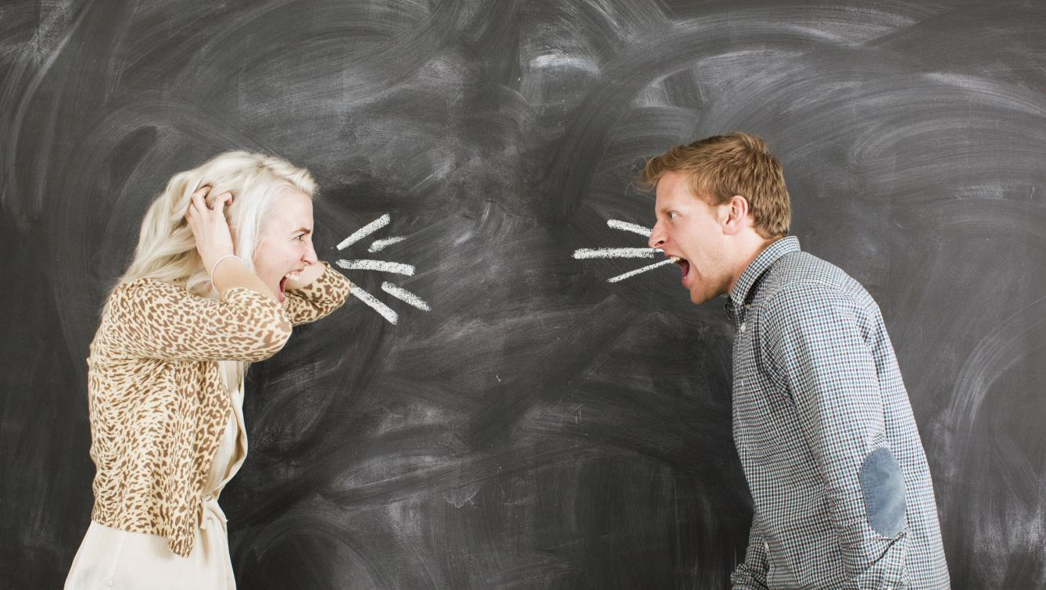
GRITAR
PARA
DEMOSTRAR
QUE
TENGO RAZÓN

Slide 12


Slide 13

REIRME
CON LOS
OTROS
Y NO
DE LOS OTROS

Slide 14
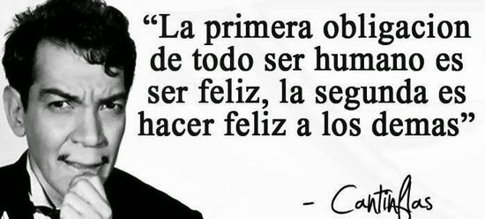

Slide 15
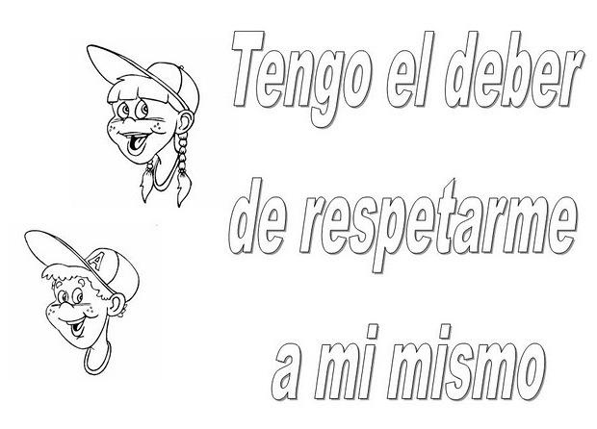

Slide 16


Slide 17


Slide 18
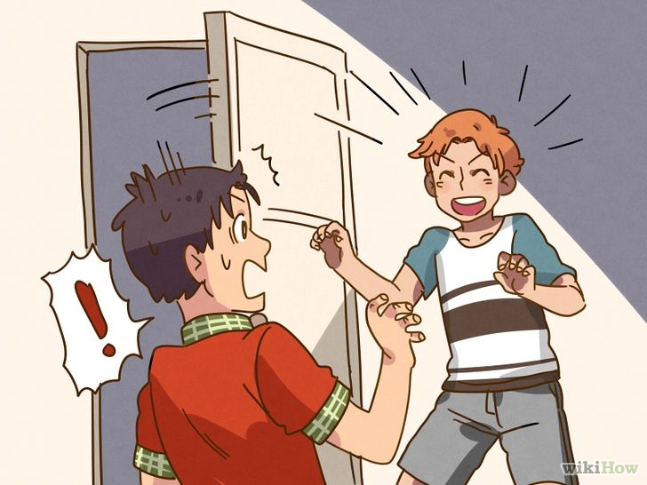
GASTAR
UNA BROMA
A OTRO
PARA VER
Y REIRME
DE SU
REACCIÓN

Slide 19

¿Qué idea compartes?
¿Con que imagen te quedas?

